Slide 1
Az összefolyt mesék

Slide 2
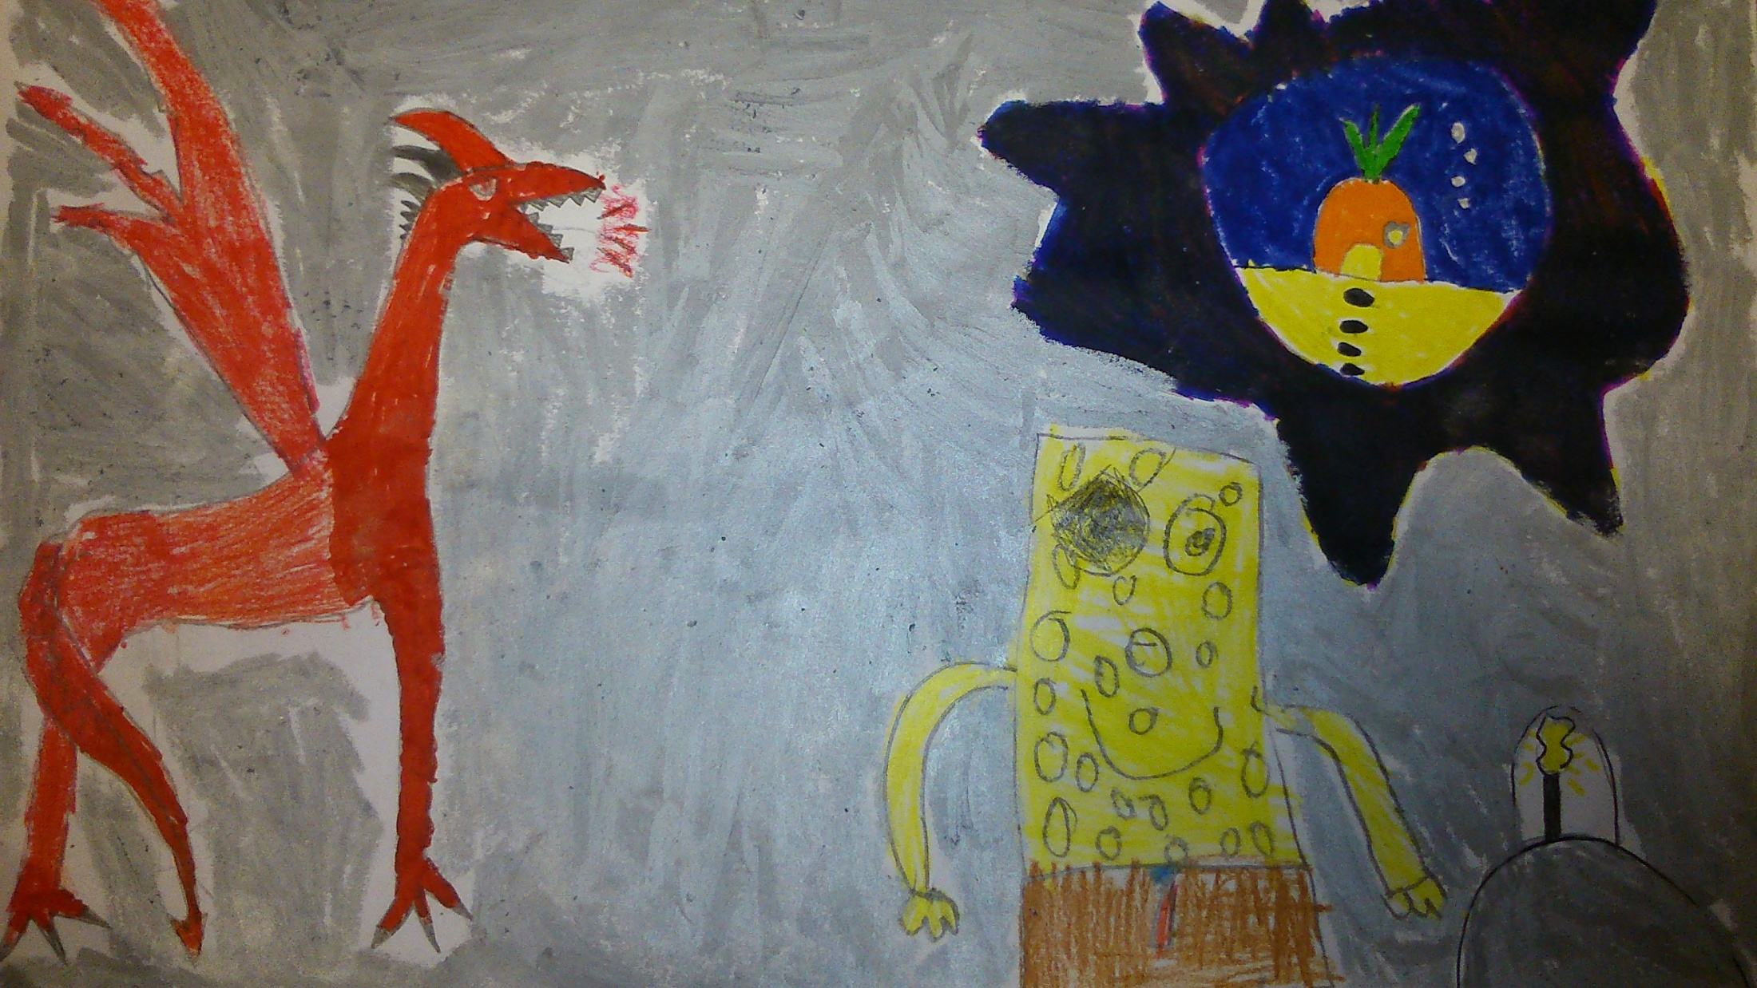
Volt egyszer egy sárkány, és fogott egy varázspálcát. Olyan hatalmas erővel bírt a varázspálca, hogy dimenziókapukat tudott nyitni. A kapuból pedig kiugrott a Spongya Bob.

Slide 3
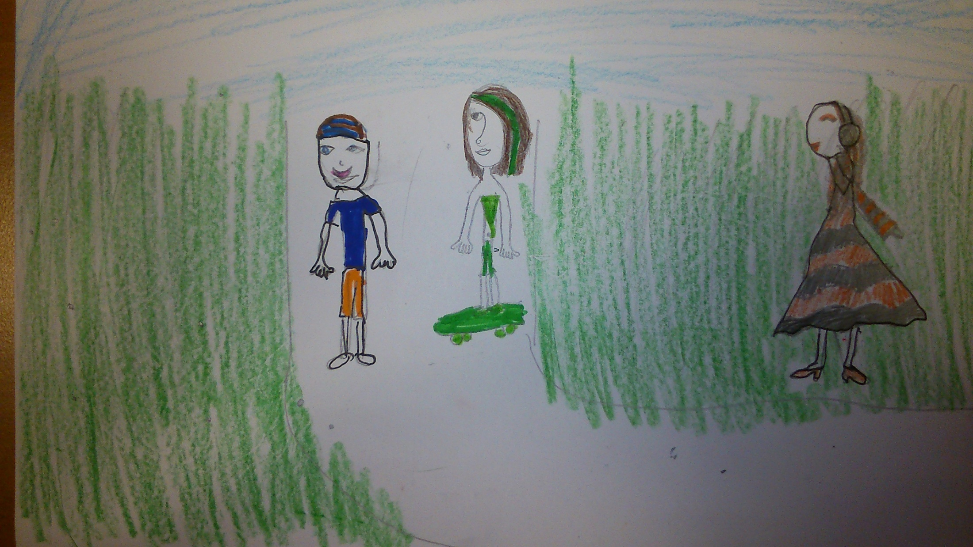
Patrik két lánnyal futott össze a nagy fűben. Elindultak a sárkányhoz, hogy megszerezzék a varázspálcát.

Slide 4
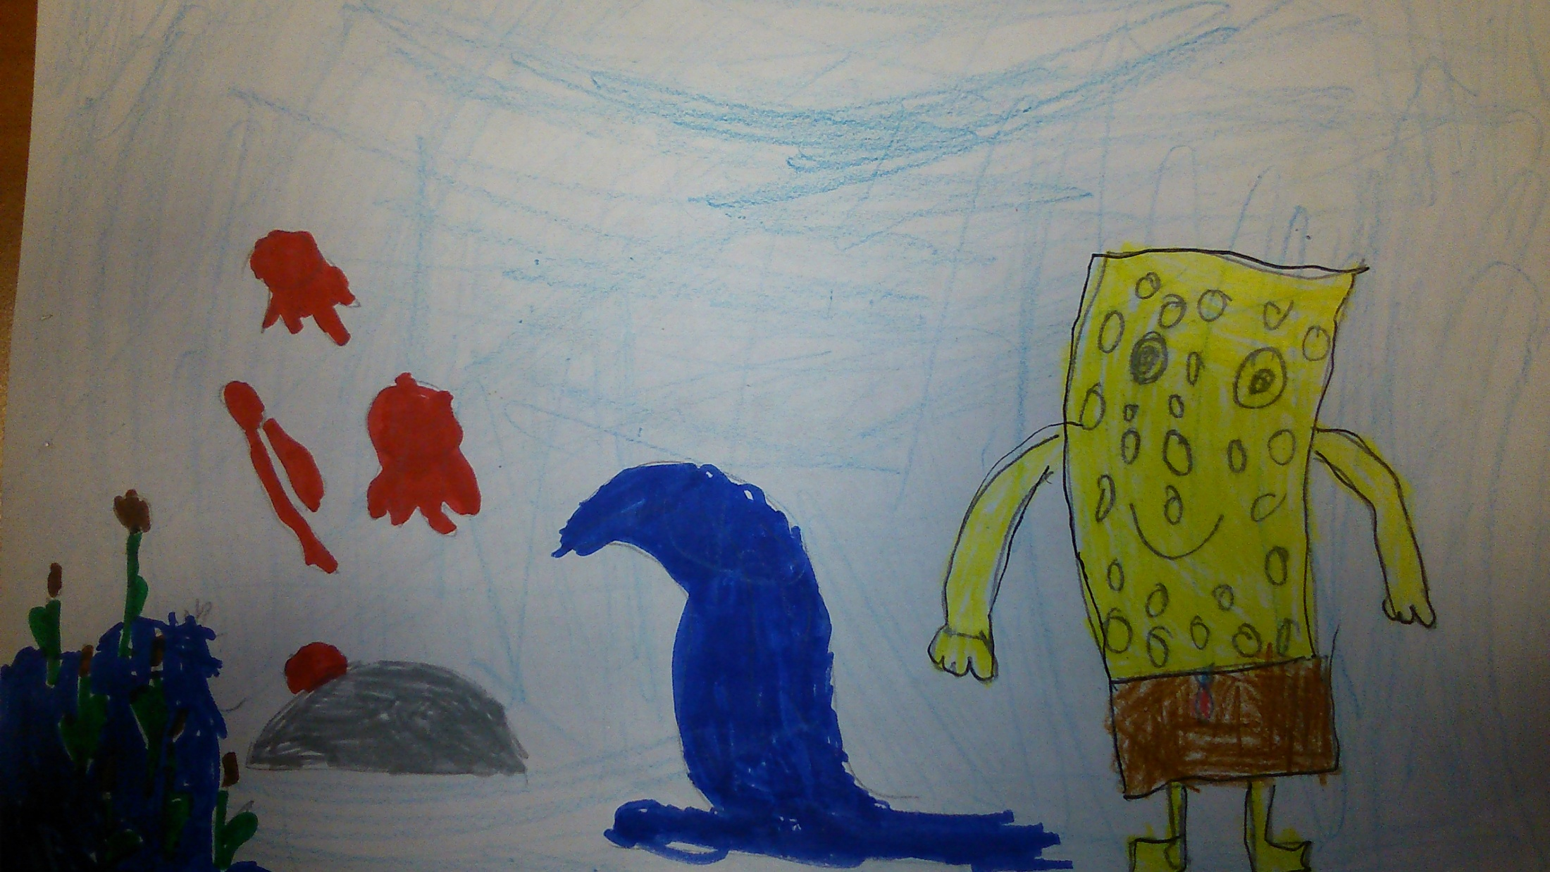
Spongya Bob összeállított mindenféle csapdákat.

Slide 5
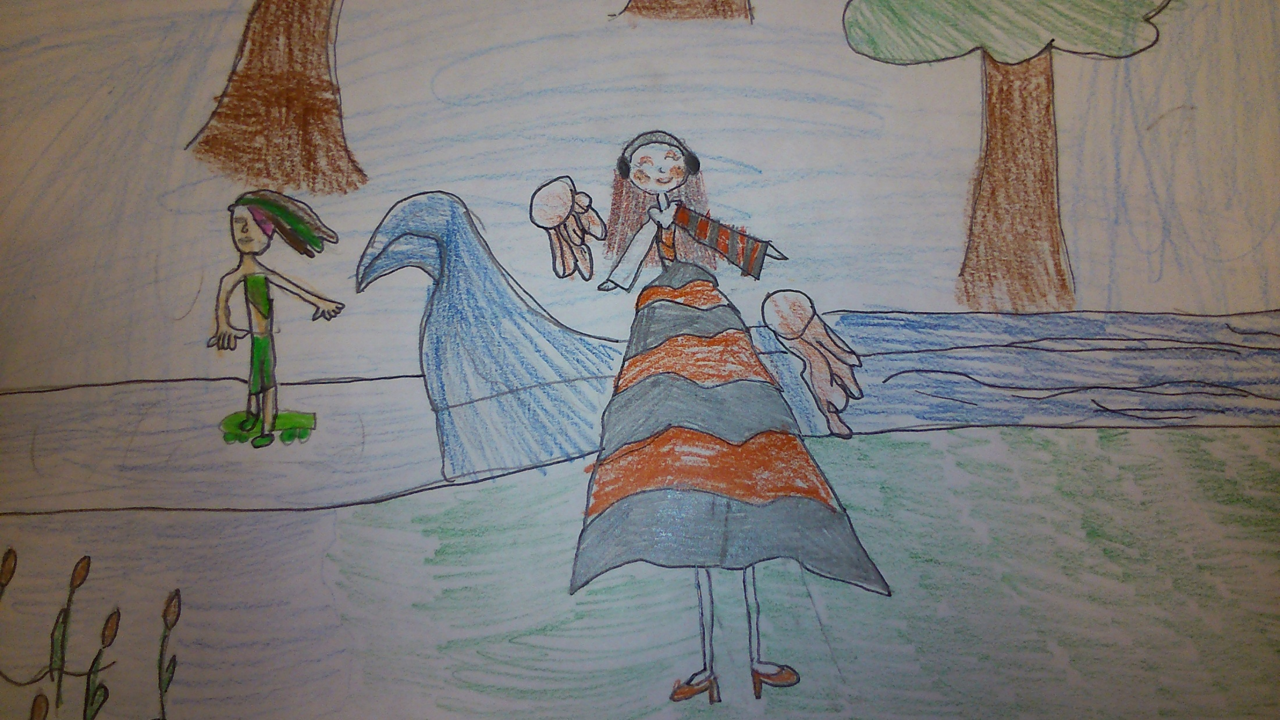
Elindultak és közben kikerülték a csapdákat.

Slide 6
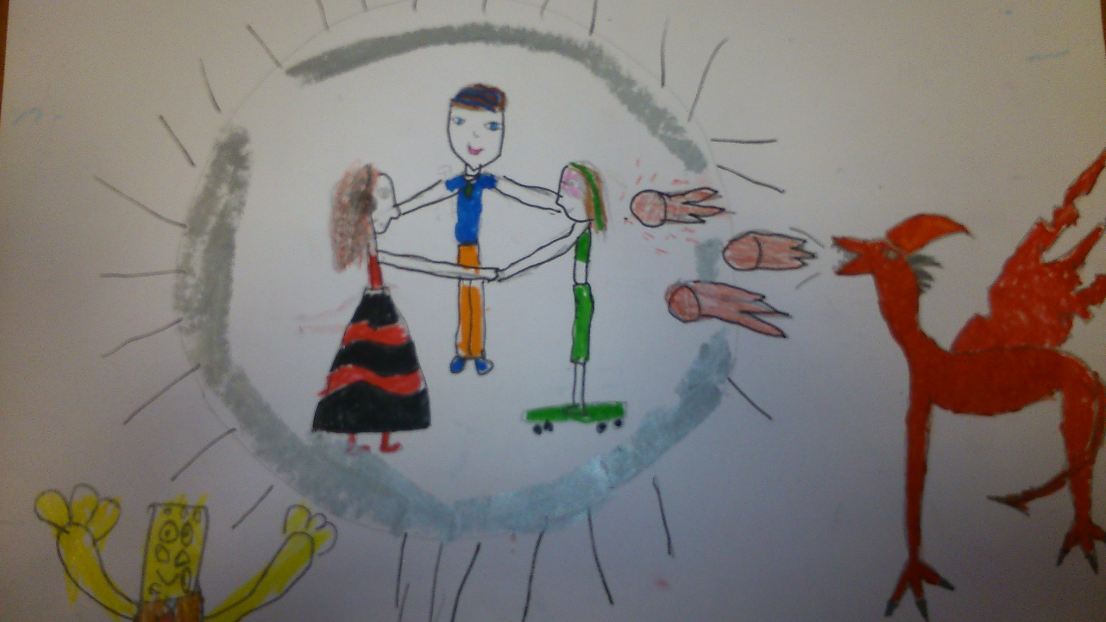
Közben odaértek a céljukhoz, de rájuk támadt a sárkány. Patrik megszerezte tőle a varázspálcát. A szeretet erejével csináltak egy védőburkot.

Slide 7
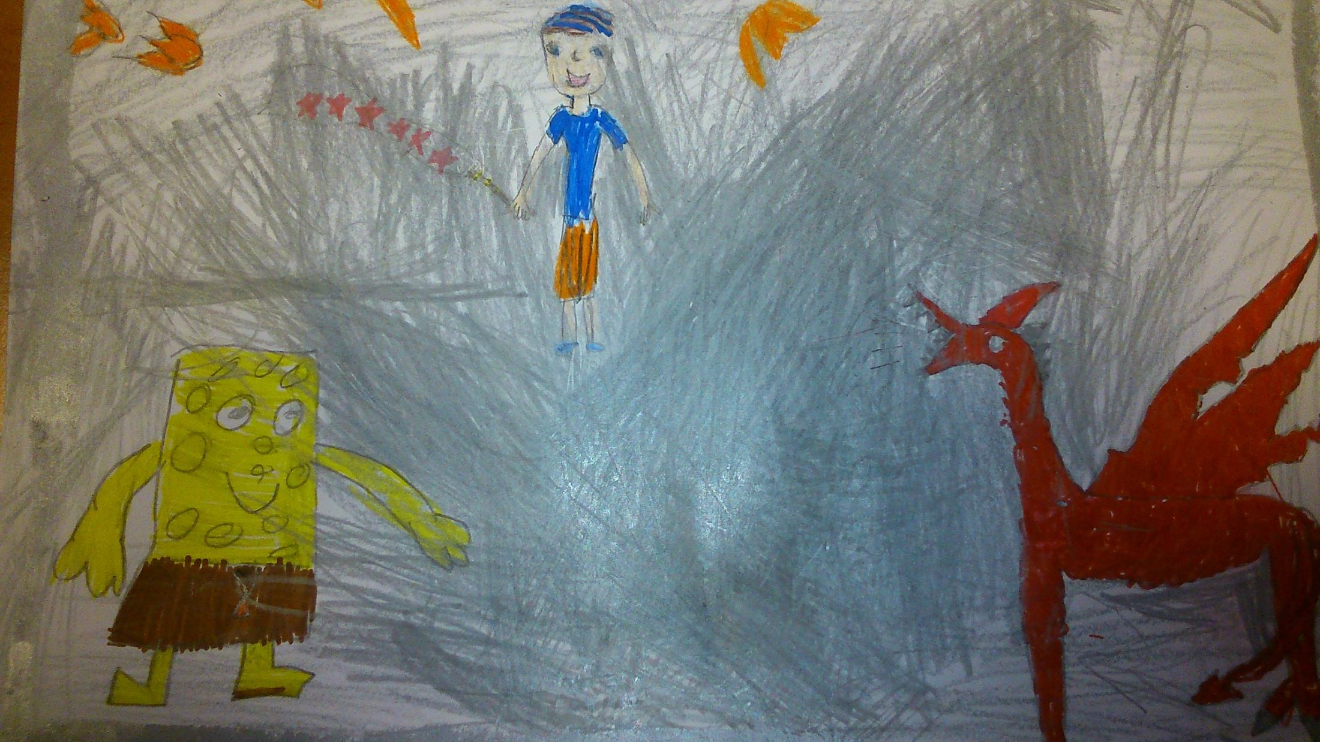
A lányok elterelték a sárkány figyelmét, Patrik pedig közben a varázspálcájával legyőzte a sárkányt. Spongya Bob megkérte Patrikot hogy ne küldje vissza, mert nem akar dolgozni az étteremben.

Slide 8
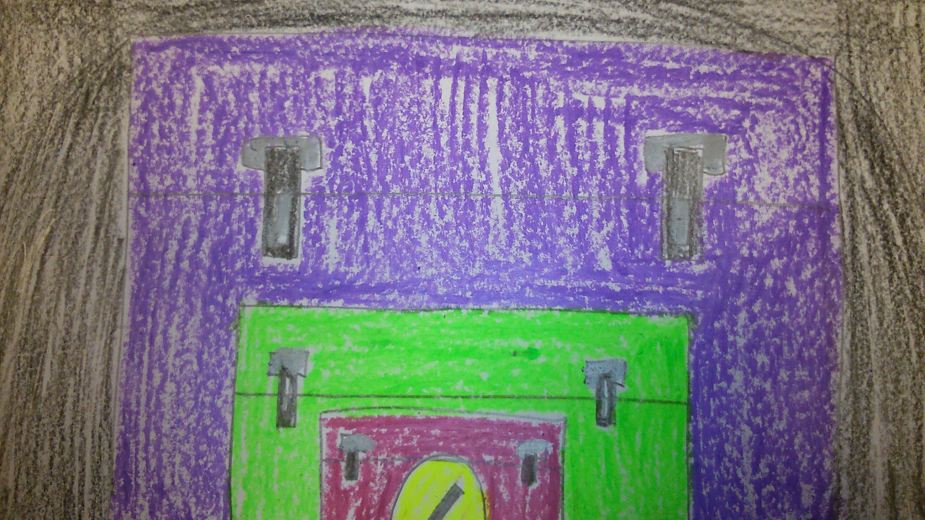
Patrik elásta a varázspálcát, hogy senki se találja meg, és ne tudja használni az erejét.

Slide 9
VÉGE

Slide 10
Készítette: Horváth Alexander József Sárközy Boglárka Lakatos Kristóf Sági Tamara (2. osztály)

